Slide 1

分散共有メモリ型計算機
慶應義塾大学理工学部
天野英晴
hunga@am．ics．keio．ac．jp

Slide 2
集中メモリ型と分散メモリ型
プロセッサ
メモリ
Node ０
Node ３
Node １
Node 2
Ｉｎｔｅｒｃｏｎｎｅｃｔｏｎ
Ｎｅｔｗｏｒｋ
メモリが一か所に集中
UMA(Uniform memory access model)
いわゆるマルチコア
メモリが分散
NUMA(Non-Uniform memory access model)

Slide 3
NUMAの分類
単純なNUMA
  単一なアドレスでメモリをアクセスできるが、キャッシュはできない
  できても一貫性は保持してくれない
CC-NUMA (Cache Coherent) NUMA
  キャッシュの一貫性を保持してくれる
大規模なNUMAは、部分的にCC-NUMAになっているものが多い

Slide 4
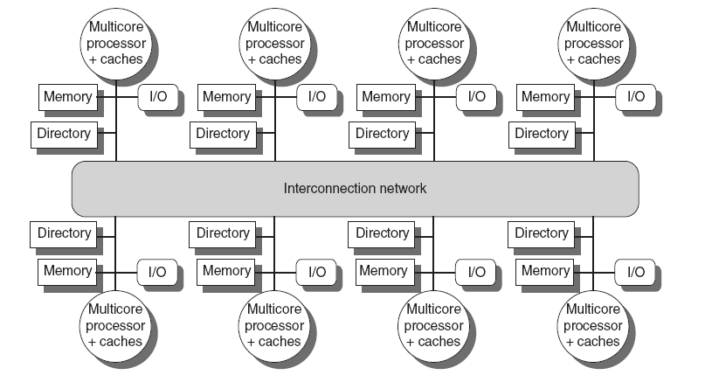
典型的な分散メモリ型
IBM Power 7
AMD Opteron 8430
Distributed Shared Memory and Directory-Based Coherence
Copyright © 2012, Elsevier Inc. All rights reserved.
Notes:
The University of Adelaide, School of Computer Science
令和2年4月22日
Chapter 2 — Instructions: Language of the Computer
4

Slide 5
ディレクトリ方式のキャッシュ
ホームメモリが共有情報をディレクトリで管理
ノード間のメッセージ交換でキャッシュの一致を制御
プロトコル自体はスヌープ方式と似ている
バスがないので常にディレクトリをメッセージでアクセスする

Slide 6
キャッシュの制御（Node 3読み出し）
Node ０
ｒｅｑ
Node ３
Ｉ：Ｉｎｖａｌｉｄａｔｅｄ
Ｓ：Ｓｈａｒｅｄ
Ｄ：Ｄｉｒｔｙ
U
Ｕ：Ｕｎｃａｃｈｅｄ
Ｓ：Ｓｈａｒｅｄ
Ｄ：Ｄｉｒｔｙ
Node 2
Node １

Slide 7
キャッシュの制御（Node 3読み出し）
Node ０
Cache line
Node ３
Ｓ
Ｓ
１
Node 2
Node １

Slide 8
キャッシュの制御（Node 1読み出し）
Node ０
Node ３
Ｓ
Ｓ
１
１
req
Cache line
Ｓ
Node 2
Node １

Slide 9
キャッシュの制御（Node 3書込み）
Ａｃｋ
Node ０
Write request
Node ３
D
Ｓ
Ｓ
１
１
Ｗｒｉｔｅ
Ack
D
0
Invalidation
Node 2
Node １
Ｓ
→ I

Slide 10
キャッシュの制御（Node 2読み出し）
Write Back
Node ０
Node ３
Write Back Req
D
Ｄ
→ S
S
１
１
Cache line
ｒｅｑ
Reads
Node 2
Node １
S

Slide 11
キャッシュの制御（Node 2書込み）
Write Back
Node ０
Node ３
Write Back Req
D
１
１
Ｄ
→ I
Cache line
ｒｅｑ
Writes
Node 2
Node １
D

Slide 12
三角データ交換
Node ０
Write Back Req to
Node2
Node ３
D
１
１
Ｄ
→ I
ｒｅｑ
Write Back
Writes
Node 2
Node １
D
Dのキャッシュが要求元に直接データを送る

Slide 13
フルマップ方式
Node ０
Node ３
S
１
１
Bit = Nodes
サイズが大きいと
ビット数が増大
Node 2
小規模向き
Node １

Slide 14
リミテッドポインタ
Node ０
Node ３
S
ポインタの利用
Node 2
Node １

Slide 15
リミテッドポインタ
少数のポインタで共有関係を保持する
  実際に多数のノードで共有されるブロックはさほど多くない
溢れたらどうするか？
  無効化する （追い出す）
  メッセージをブロードキャストに切り替える
    不要なメッセージは単に捨てれば良い
  ソフトウェアを呼び出して何とかしてもらう

Slide 16
キャッシュ間のリンクを構築
Node ０
Node ３
S
ポインタをキャッシュ上の置ける
→効率が良い
時間が掛かる
Node 2
Node １

Slide 17
ディレクトリをキャッシュに持たせる
どこかのノードでキャッシュされているブロックは必ずホームメモリのキャッシュにも置く
  →ホームメモリの代わりをキャッシュがする
〇高速なアクセスが可能
〇全体のメモリ要求量が小さい
×キャッシュのコントローラが混雑
×キャッシュの利用効率が悪化

Slide 18
スヌープキャッシュとディレクトリキャッシュ
スヌープキャッシュは共有バスのように皆が見る（スヌープ）ことのできる通信路が必要
  転送、キャッシュブロックの状態制御は分散的に行われる
  集中メモリシステムに向いている
ディレクトリキャッシュは、ホームメモリのディレクトリが共有バスの代わりに管理センターの役割を果たす
  メッセージを交換してブロックの状態制御を行う
  汎用性が高いが、メッセージ交換のコストは大きい

Slide 19
共有メモリの一貫性を常にとる必要があるのか？
共有メモリを更新したかどうかは、同期を取らなければわからない。
共有メモリを使ったデータ交換は同期が必要
ならば、同期の前後だけでつじつまが合っていれば良いのでは？
→ Weak Consistency（弱い一貫性）

Slide 20
シーケンシャルコンシステンシィ
P1:A=0;
P2:B=0;
A=1;
B=1;
L1: if(B==0) …
L2: if(A==0) …
L1 とL2 が同時に実行されないこと
これを実現するためには書いた値が即座に読み出すことが
できなければならない

Slide 21
遅延があるとシーケンシャル
コンシステンシィは実現できない
P1:A=0;
P2:B=0;
A=1;
B=1;
L1: if(B==0) …
L2: if(A==0) …
全てのアクセスを全てのコピーの状態が決定するまで
保留にしておく→全コピーからACKを収集してホームメモリ
で管理する→オーバーヘッドが大きい

Slide 22
シーケンシャルコンシステンシィは全てのアクセスの順序を守る
Write(A)
Read（Ｂ）
ＳＹＮＣ
Write(C)
Read(D)
ＳＹＮＣ
Write(E)
Write(F)
これは実はユニプロセッサでも
困難
Readが違ったアドレスならば
Writeを追い越すことは良くある

Slide 23
ウィークオーダリング
同期命令間ではシーケンシャルコンシステンシィを守る
読み書きアクセスは同期命令を追い越すことはできない
同期命令が終わるまでは次の読み書きアクセスは始まらない
→これを守れば通常の場合は問題ない

Slide 24
ウィークオーダリング
Write(A)
Read（Ｂ）
ＳＹＮＣ
Read(C)
Write(D)
ＳＹＮＣ
Write(E)
Write(F)

Slide 25
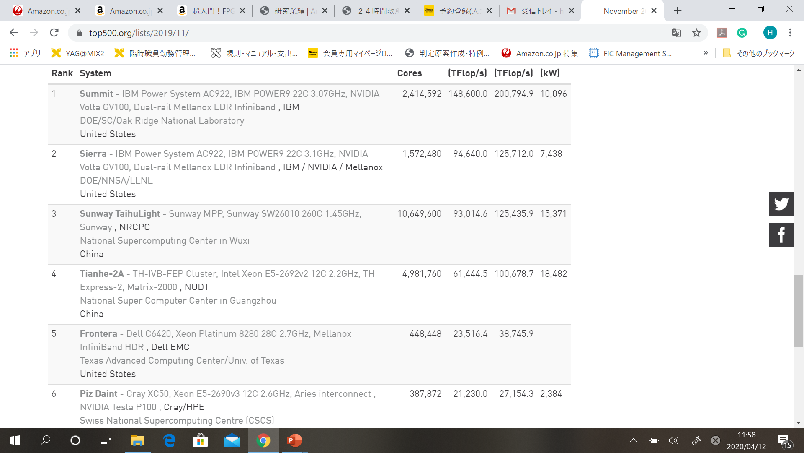
NUMA型スーパーコンピュータ
https://www.top500.org/lists/2019/11/
Top500 2019年11月
毎年、6月と11月の国際
会議でランキングが発表
される
数百万の数のコアを
使っている
現在の日本のトップは
産総研/東大のABCIで
8位
赤色 NUMA型
青色 アクセラレータ
緑色 NORMA型

Slide 26
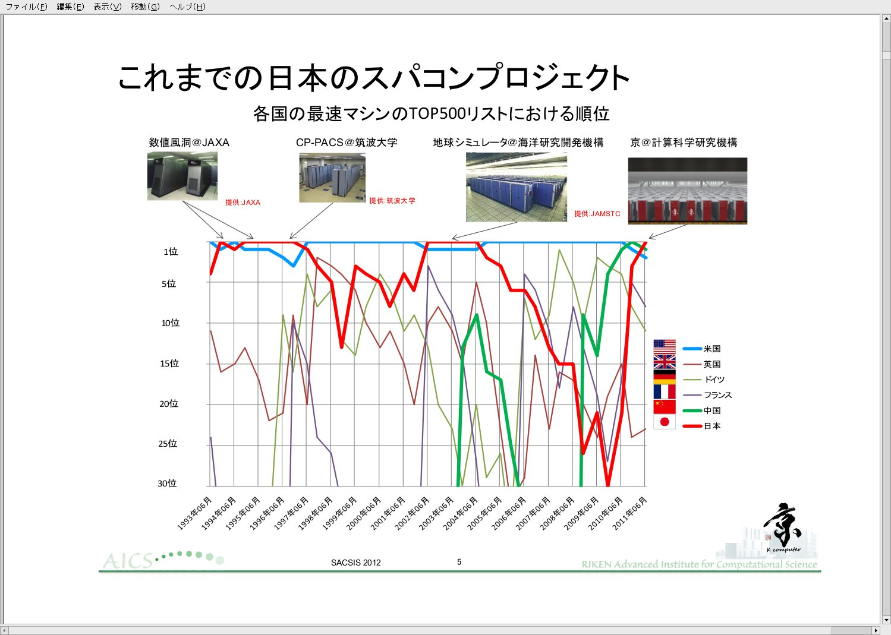
日本のスパコンはほぼNUMA型
SACSIS2012 Invited Speech

Slide 27
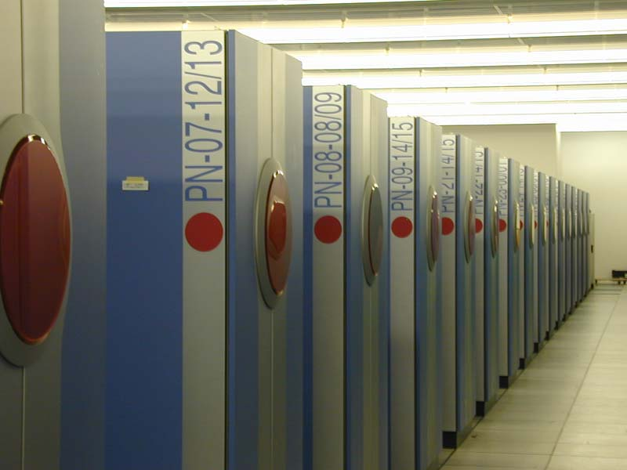
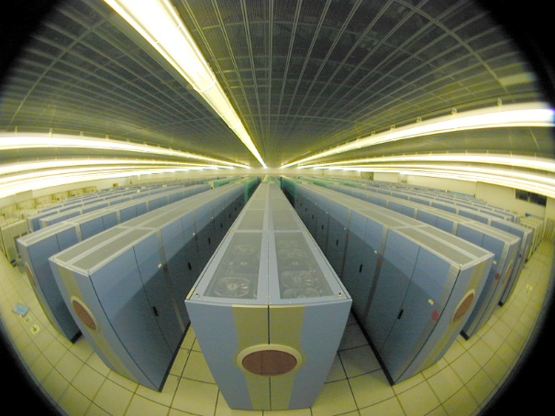
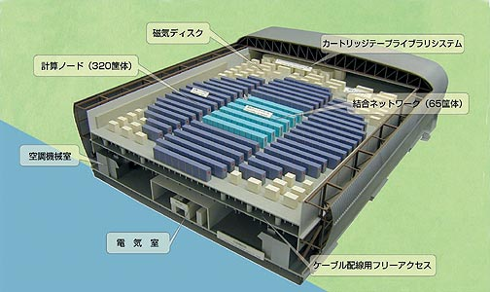
The Earth simulator
(2002) Simple NUMA

Slide 28
地球シミュレータ
Peak performance
40TFLOPS
Interconnection Network (16GB/s x 2)
Shared Memory
16GB
Shared Memory
16GB
Shared Memory
16GB
….
…
…
…
Vector Processor
Vector Processor
Vector Processor
Vector Processor
Vector Processor
Vector Processor
Vector Processor
Vector Processor
Vector Processor
0
1
7
0
1
7
0
1
7
Node 0
Node 1
Node 639

Slide 29
Supercomputer 「K」
Memory
L2 C
Core
Core
Tofu Interconnect
6-D Torus/Mesh
Core
Core
Inter
Connect
Controller
Core
Core
Core
Core
SPARC64 VIIIfx Chip
RDMA mechanism
NUMA or UMA+NORMA
4 nodes/board
96nodes/Lack
24boards/Lack

Slide 30
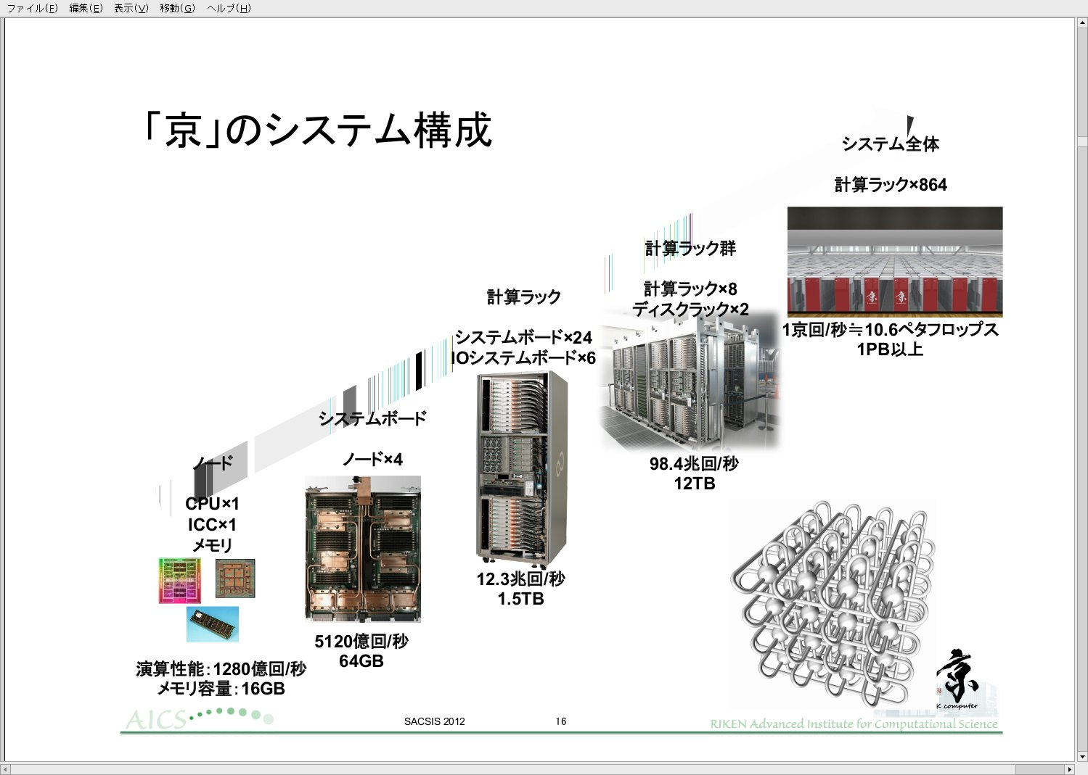
SACSIS2012 Invited speech

Slide 31
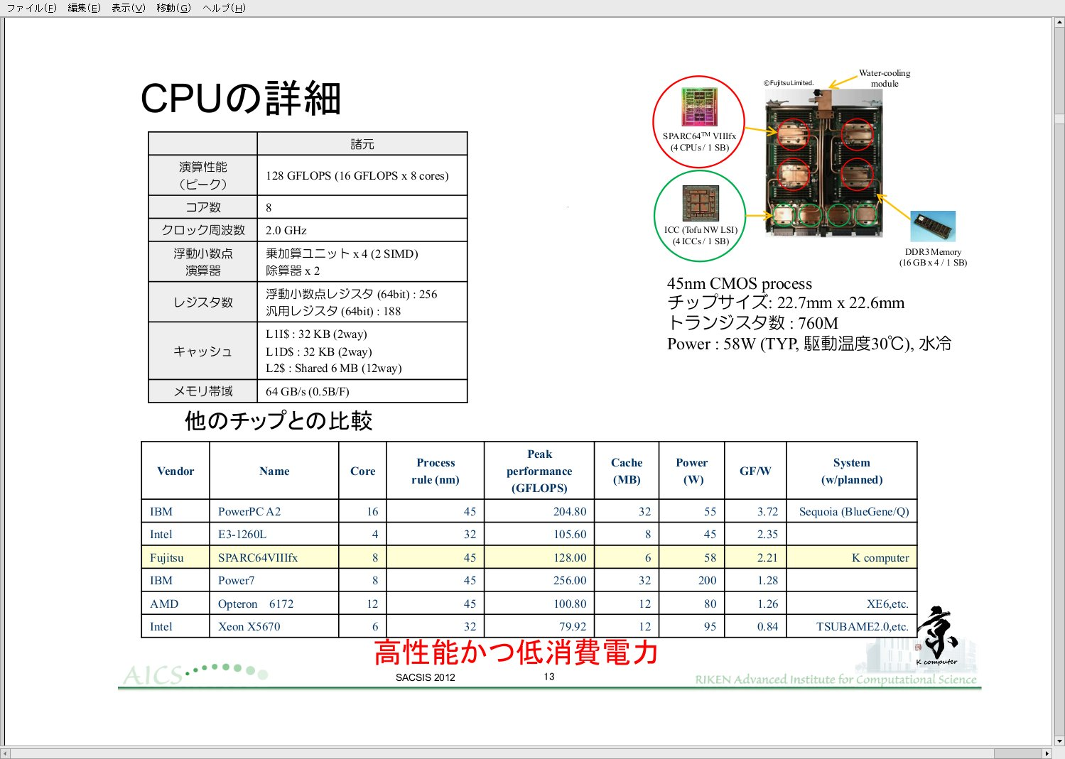
SACSIS2012 invited speech

Slide 32
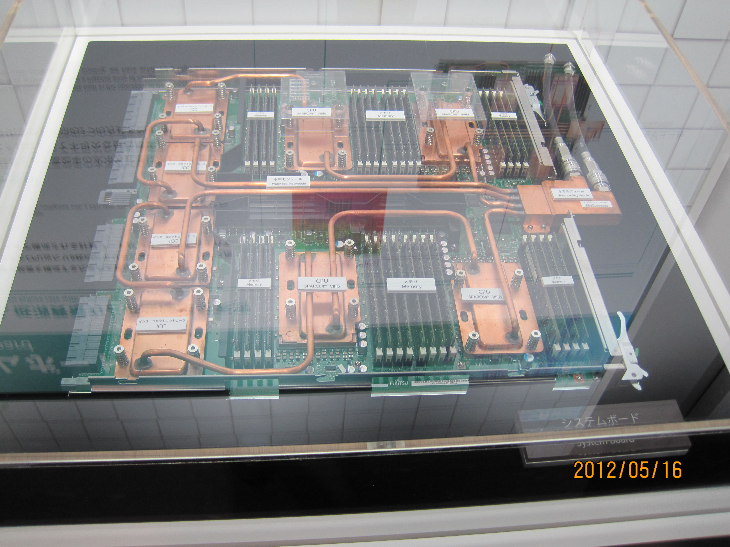
water cooling system

Slide 33
日本のフラグシップスパコンはNUMA型が多い
国家プロジェクトなので様々な研究者が利用できるものが良い
アクセラレータ型は別に作っている
  ABCIやTSUBAMEはGPUを使っている
  使える人が限定される
現在開発中の富岳もNUMA型で独自CPUを開発している
  広い範囲で高い性能を発揮することが期待される
  開発費は巨大なものになる

Slide 34
演習
CC-NUMAにおいて、home memoryのディレクトリ＋状態とキャッシュの状態を示せ
ノード0のホームメモリに対して以下のアクセスが順にあったとする:
  Node 1 reads
  Node 2 reads
  Node 1 writes
  Node 2 writes

